Slide 1
eEducation wirkt!

Slide 2
Statistiken/Facts
Verifizierte Expert.Schulen: 727
Verifizierte Member.Schulen: 771
Registrierungsmöglichkeit für Member.Schulen seit: Okt. 2016
von 400 auf ~1500 Schulen im Netzwerk
seitdem 3500 User in zentraler Verwaltung (Office365)
> 7900 Aktivitäten

Slide 3
Statistiken/Facts
n=7927

Slide 4
Statistiken/Facts
N=1498

Slide 5
Statistiken/Facts
N=1498

Slide 6
Statistiken/Facts
n=7232

Slide 7
Statistiken/Facts
N=7253

Slide 8
Statistiken/Facts
N=94

Slide 9
Ziele/Themen
in die Breite kommen (> 2000 Schulen in 2 Jahren)
~ ca. 1/3 aller Schulen Österreichs
Weitere Themen:
(e)Inklusion
eTapas (kurze OER-Lernsequenzen von Pädagog/innen für Pädagog/innen)
Schulentwicklung – Selbstanalyse-Tool
Schulentwicklungsberatung – Lehrer/innen-Fortbildungs-Konzept
Notes:
Unterrichtsentwicklung, Schulentwicklung

Slide 10
eEducation wirkt?

Slide 11
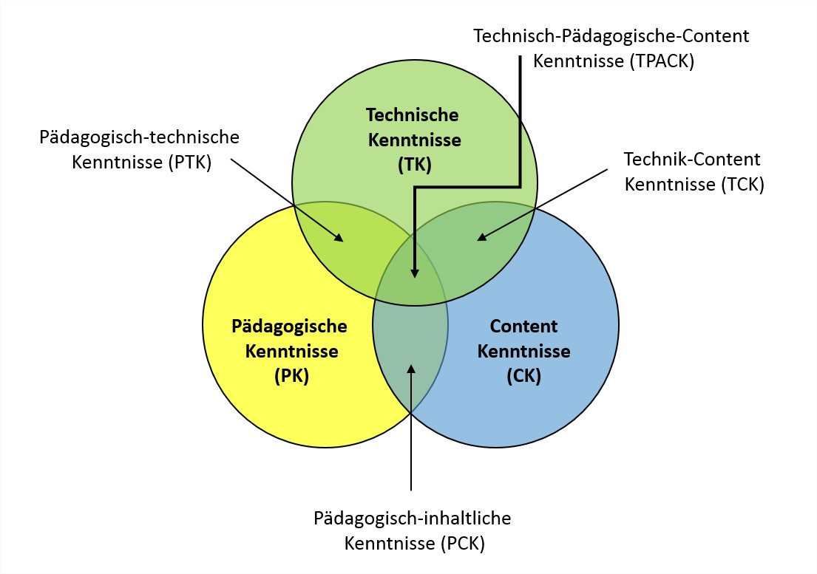
TPACK Modell
Relevanz von Wissen über Technologie und wie sich dieses sinnhaft mit Pädagogik und fachspezifischen Kompetenzen zu einer Einheit zusammenfügen muss.
Lee Shulman
Notes:
Beat Döbeli, PH Schwyz

Slide 12
TPACK Modell
Schnittmengen
TPK: Technisch-Pädagogische Kenntnisse Wie kann man Inhalte leichter zugänglich machen? TCK: Technik-Content-Kenntnisse Wann ist es sinnstiftend und lernfördernd, Inhalte mit technischen Mitteln zu vermitteln?
PCK: Pädagogisch-Inhaltliche Kenntnisse Diese erlauben die Entscheidung über sinnvolle Verbindungen von Didaktik und Inhalt.
Notes:
Beat Döbeli, PH Schwyz, Schnittmengen sind interessant

Slide 13
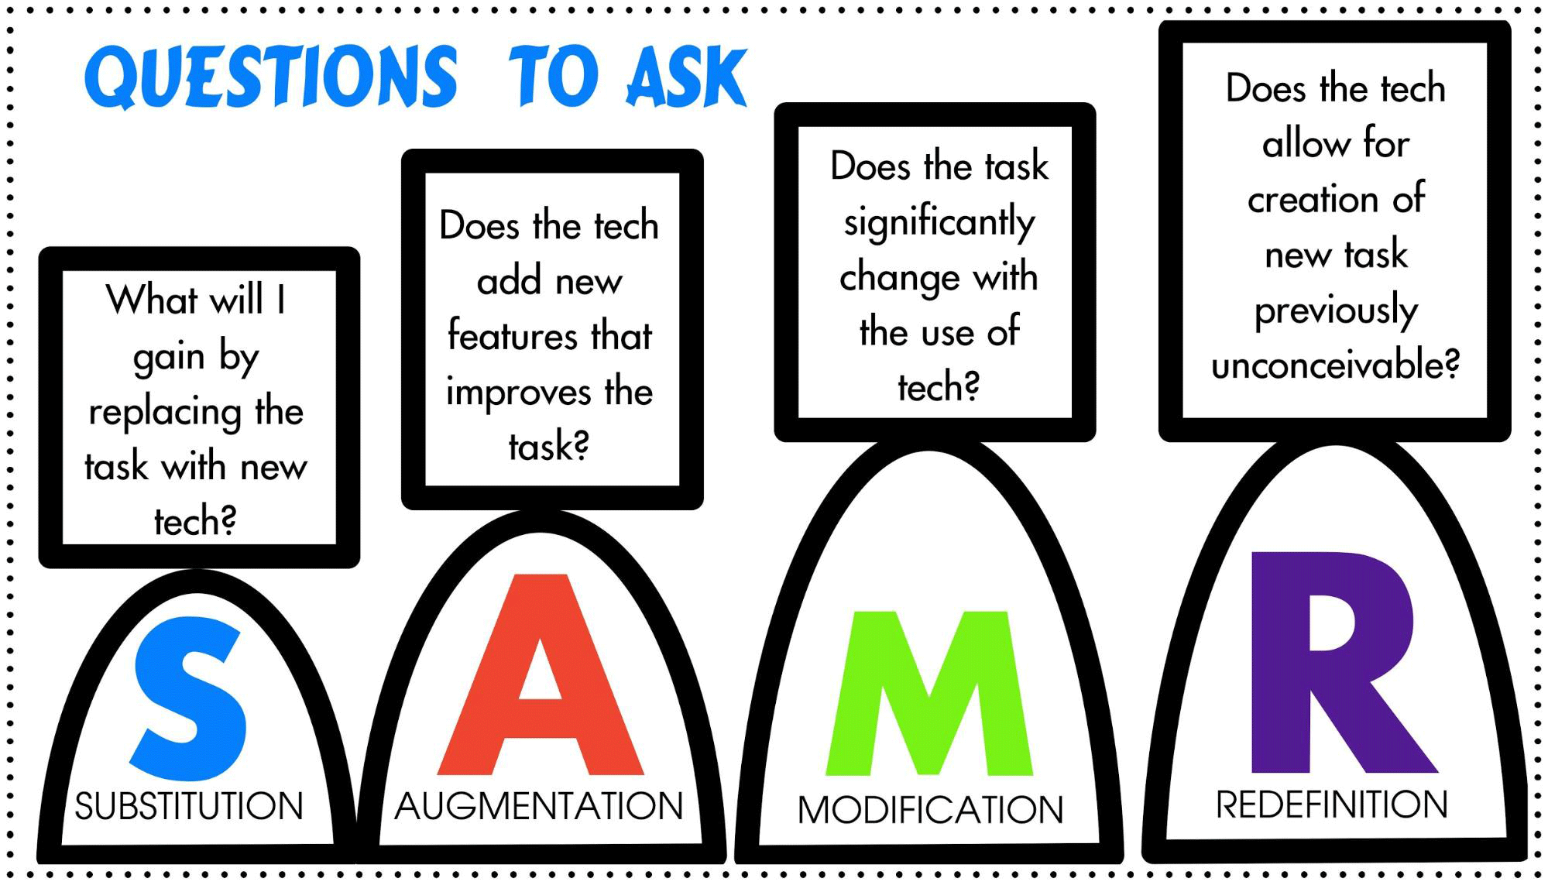
Technologie als…
Ersatz ohne funktionelle Änderung
Ersatz mit
funktioneller Verbesserung
Neugestaltung
von Lernaufgaben
Entwicklung bisher
nicht möglicher Lernaufgaben

Slide 14
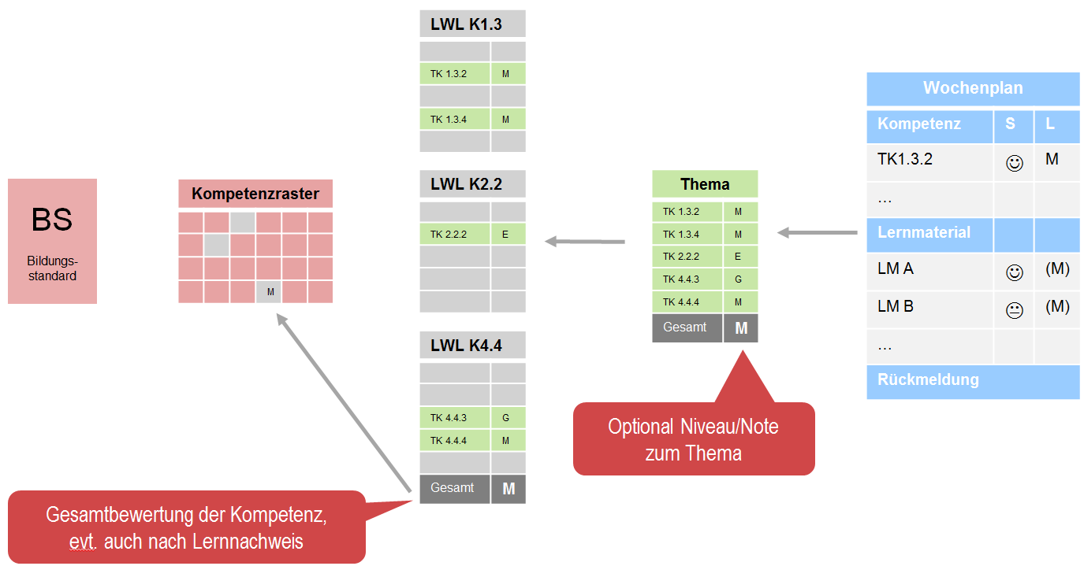
Selbststeuerung mit Kompetenzrastern

Slide 15
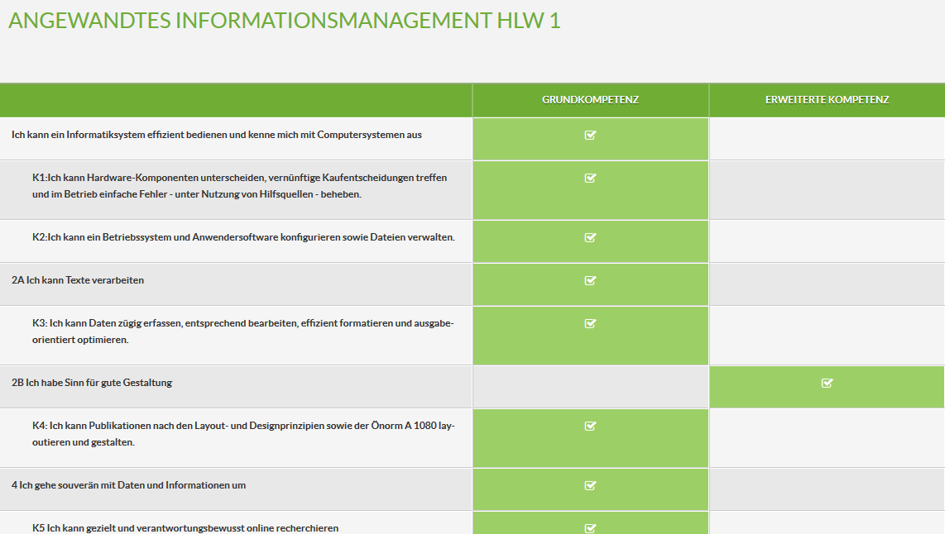
Notes:
Kompetenzraster zur Individualisierung!

Slide 16
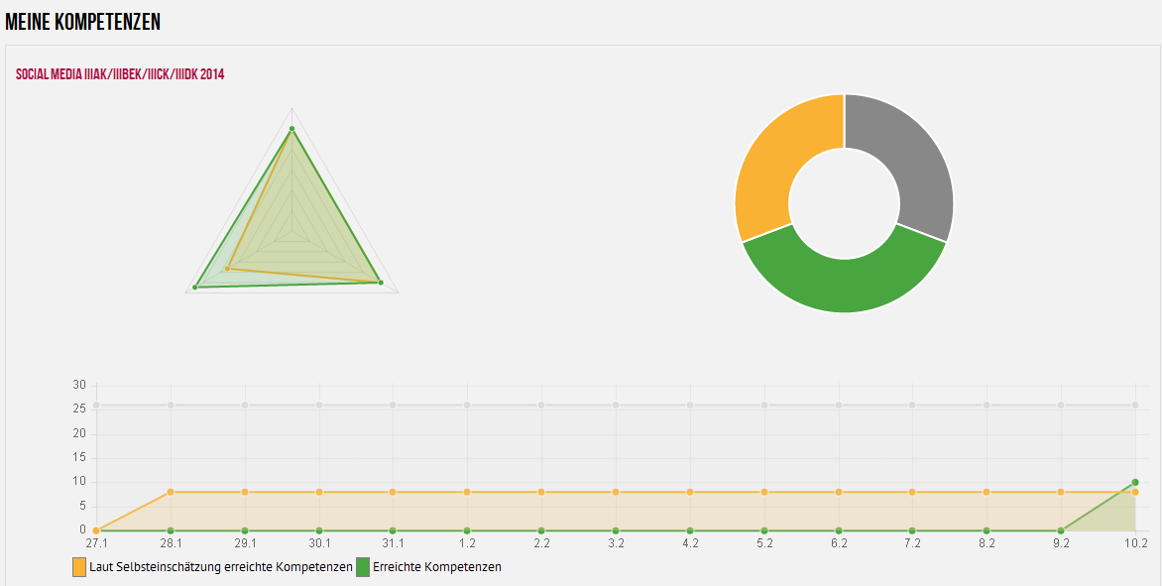
Notes:
Selbsteinschätzung, Fremdeinschätzung = Reflexion!

Slide 17
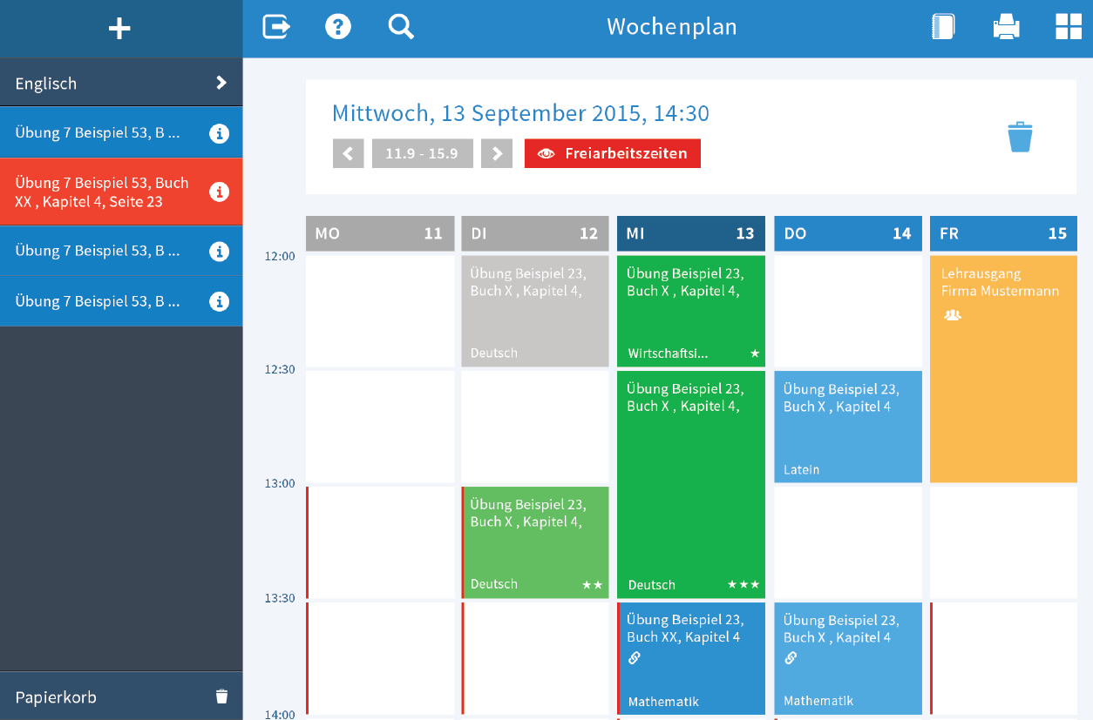
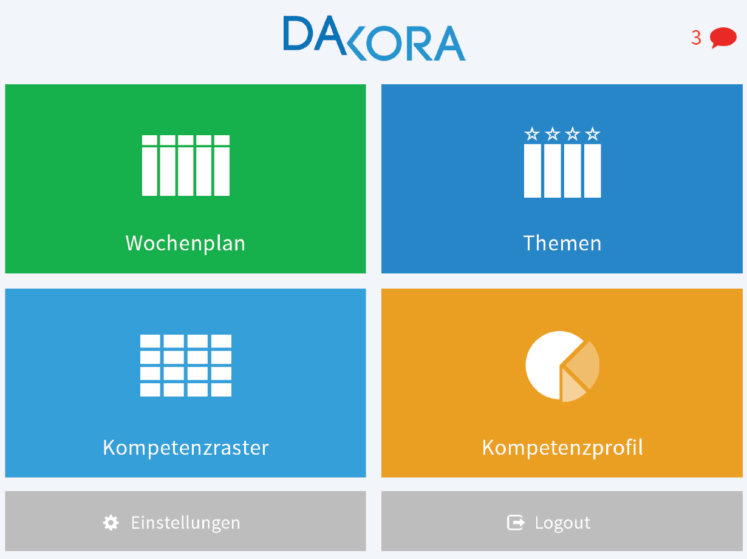

Slide 18
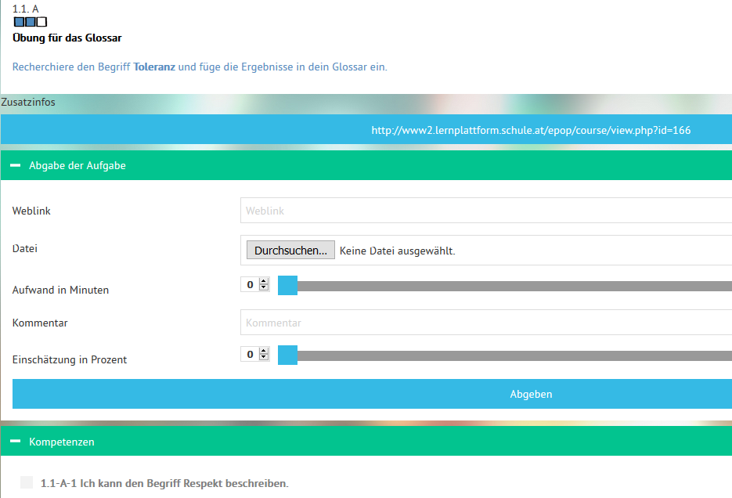
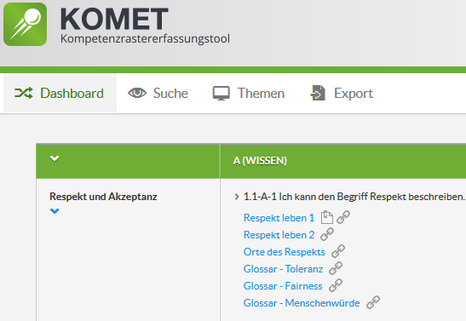

Slide 19
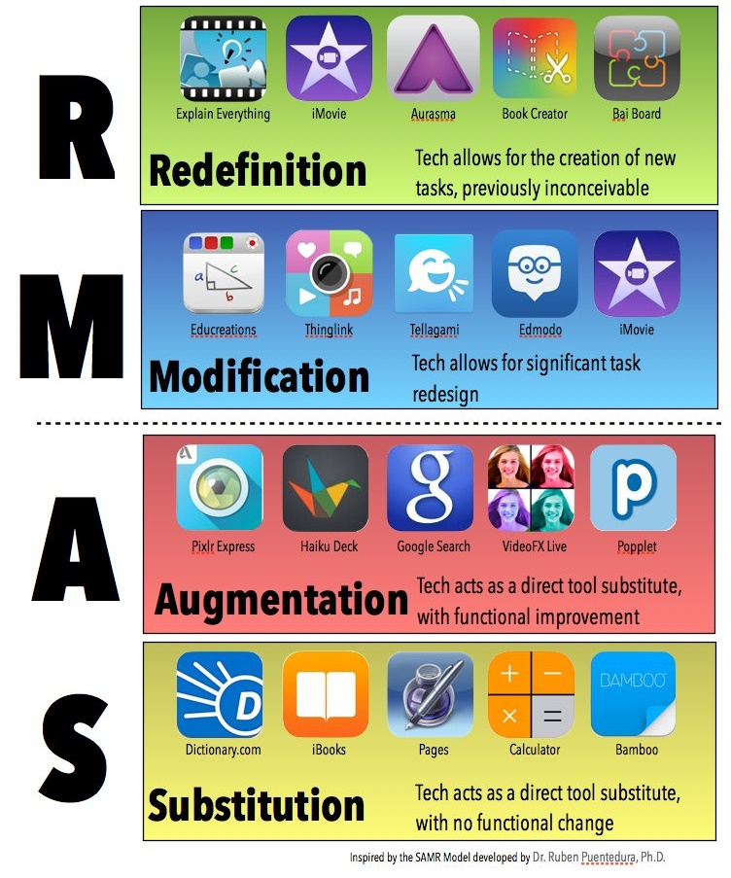
Notes:
Timon, Json-File für Minecraft

Slide 20
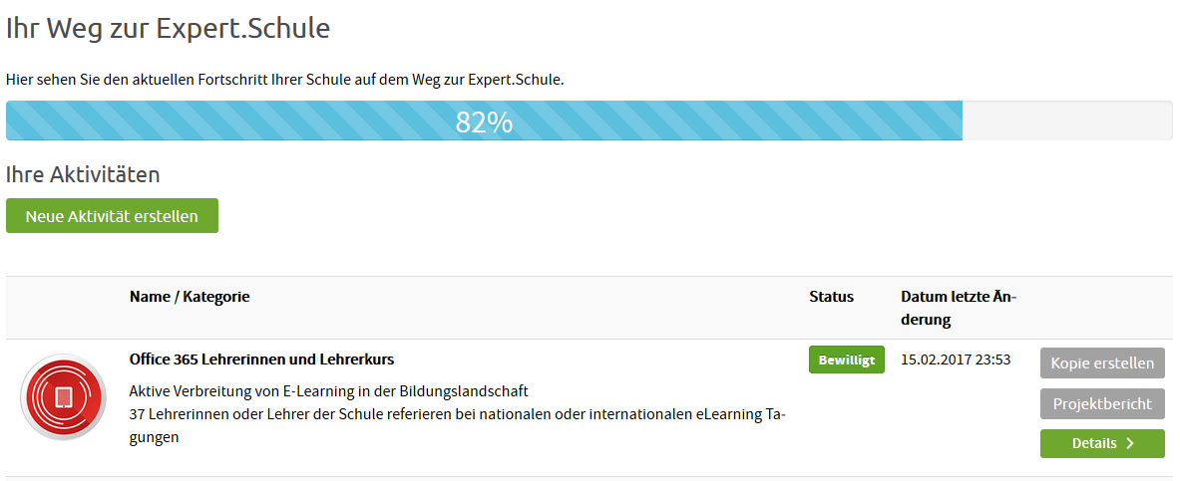
Entwicklung eDidaktischer Ansätze
(eEducation als Lehrer/innen-Fortbildungs-Initiative)
Steigerung der digitalen u. informatischen Kompetenzen bei
Lehrer/innen für
Schüler/innen

Slide 21
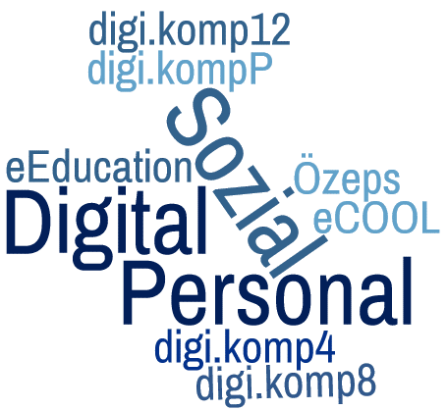
Konzentration auf das Nichtautomatisierbare
… somit überfachlich
eEducation Qualitätsmatrix
https://eeducation.at/index.php?id=155&L=0
Co-Operatives Offenes Lernen
www.cooltrainers.at
Soziale, digitale, personale Kompetenzen
www.epop.at, www.oezeps.at
Microsoft Competence Wheel
https://msp2l1160225102310.blob.core.windows.net/ms-p2-l1-160225-1023-13-assets/Competency_Wheel_en-US.pdf
Notes:
Bsp. Google/Apple Geschäftsmodelländerung, Bsp. Weltgrößte Taxifirma… Beat Döbeli → Google Now!
Anthony Salcito – VP of Worldwide Education Microsoft

